Slide 1
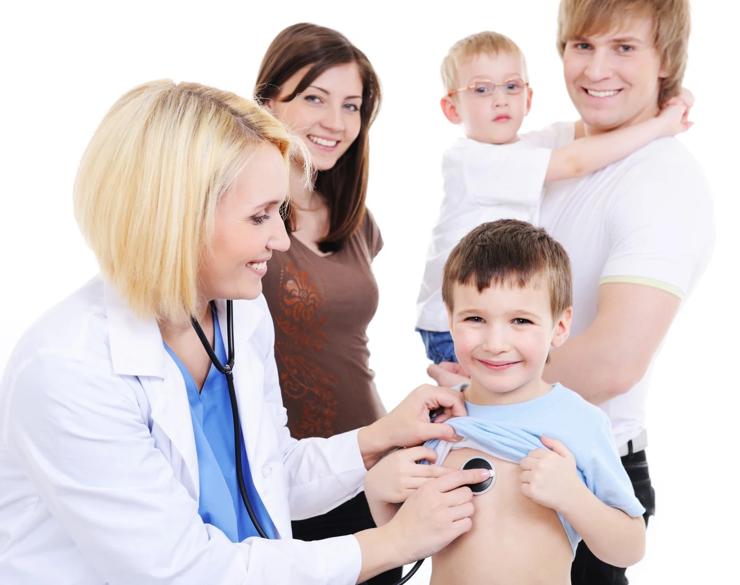
Місце сімейної медицини в загальній структурі охорони здоров'я та принципи сімейного обслуговування населення. Організація роботи сімейного лікаря
Одеський національний медичний університет
Кафедра сімейної медицини та поліклінічної терапії
Підготувала: асистентка Тулянцева Є.О.
Одеса
2021/2022

Slide 2
Мета заняття:
Знати та заповнювати основні облікові медичні документи в закладах сімейної медицини. Володіти особливостями роботи сімейного лікаря та дільничного терапевта. Володіти особливостями спілкування сімейного лікаря з пацієнтами та його родиною.

Slide 3

Основні поняття
Медична допомога - діяльність професійно підготовлених медичних працівників, що спрямована на профілактику, діагностику, лікування та реабілітацію пацієнтів у зв'язку з хворобами, травмами, отруєннями та патологічними станами, а також у зв'язку з вагітністю та пологами.
Медичне обслуговування - діяльність закладів охорони здоров'я та фізичних осіб - підприємців, які зареєстровані та отримали відповідну ліцензію, в установленому законом порядку, у сфері охорони здоров'я, яка не обов'язково обмежується медичною допомогою.

Slide 4
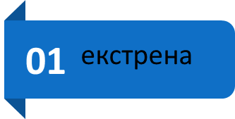
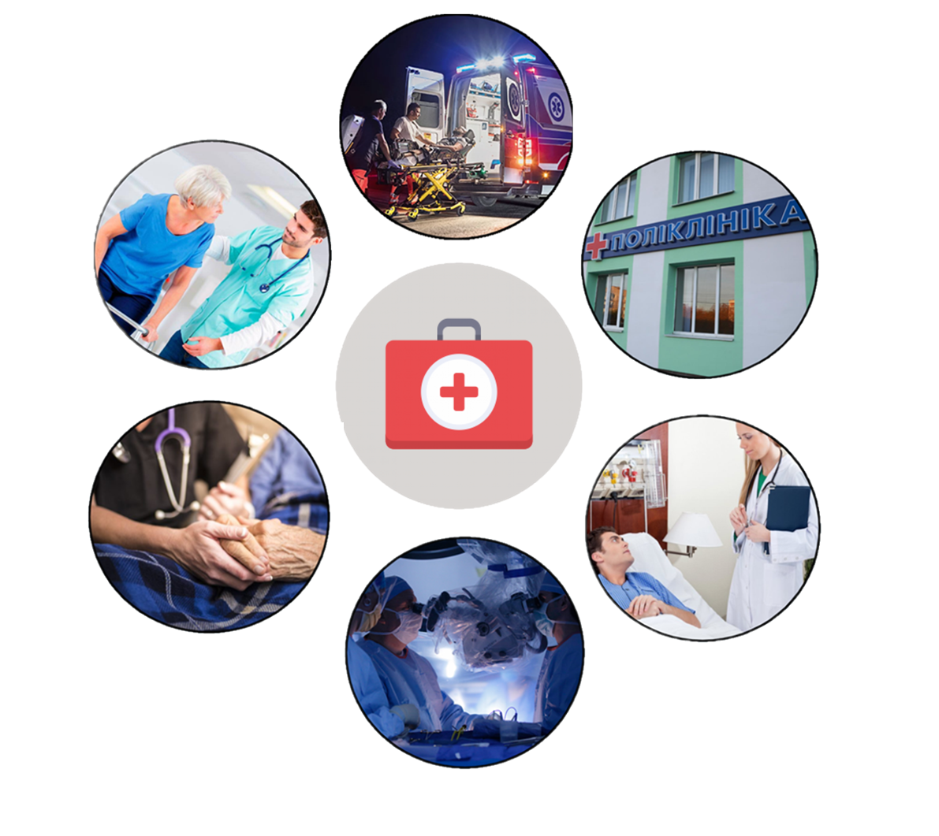
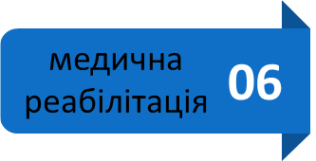
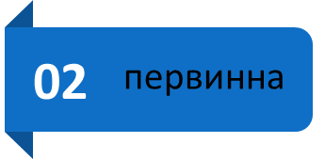
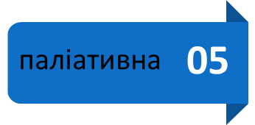
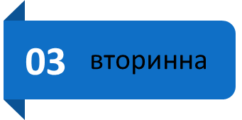

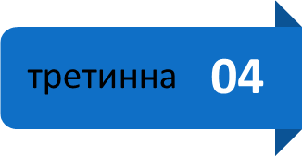
Види медичної допомоги:
Notes:
Екстрена медична допомога - медична допомога, що передбачає здійснення ряду організаційних, діагностичних та лікувальних заходів з надання своєчасної медичної допомоги пацієнтам та постраждалим особам, які перебувають у невідкладному стані.
Первинна медична допомога - медична допомога, що надається в амбулаторних умовах або за місцем проживання (перебування) пацієнта лікарем загальної практики - сімейним лікарем і передбачає надання консультації, проведення діагностики та лікування найбільш поширених хвороб, травм, отруєнь, патологічних, фізіологічних (під час вагітності) станів, здійснення профілактичних заходів; направлення відповідно до медичних показань пацієнта, який не потребує екстреної медичної допомоги, для надання йому вторинної (спеціалізованої) або третинної (високоспеціалізованої) медичної допомоги; надання невідкладної медичної допомоги в разі гострого розладу фізичного чи психічного здоров'я пацієнта, яка не вимагає екстреної, вторинної (спеціалізованої) або третинної (високоспеціалізованої) медичної допомоги.
Вторинна (спеціалізована) медична допомога - медична допомога, що надається в амбулаторних або стаціонарних умовах лікарями відповідної спеціалізації (крім лікарів загальної практики - сімейних лікарів) в плановому порядку або в екстрених випадках і передбачає надання консультації, проведення діагностики, лікування, реабілітації та профілактики хвороб,
травм, отруєнь, патологічних і фізіологічних (під час вагітності та пологів) станів; направлення пацієнта відповідно до медичних показань для надання вторинної (спеціалізованої) медичної допомоги з іншої спеціалізації або третинної (високоспеціалізованої) медичної допомоги.
Третинна (високоспеціалізована) медична допомога - медична допомога, що надається в амбулаторних або стаціонарних умовах в плановому порядку або в екстрених випадках і передбачає надання консультації, проведення діагностики, лікування хвороб, травм, отруєнь, патологічних станів, ведення фізіологічних станів (під час вагітності та пологів) із застосуванням високотехнологічного обладнання та / або високоспеціалізованих медичних процедур високої складності; направлення пацієнта відповідно до медичних показань
для надання вторинної (спеціалізованої) медичної допомоги або третинної (високоспеціалізованої) медичної допомоги з іншої спеціалізації.
Надання третинної (високоспеціалізованої) медичної допомоги здійснюється високоспеціалізованими багатопрофільними або однопрофільними закладами охорони здоров'я.
На останніх стадіях перебігу невиліковних захворювань пацієнтам надається паліативна допомога, яка включає комплекс заходів, спрямованих на полегшення фізичних та емоційних страждань пацієнтів, а також надання психосоціальної і моральної підтримки членам їх сімей.
Паліативна допомога надається безоплатно за направленням закладу охорони здоров'я, в якому пацієнтові надавалася вторинна (спеціалізована) чи третинна (високоспеціалізована) медична допомога, з яким укладено договір про медичне обслуговування населення.
Медична реабілітація - вид медичної допомоги, яка надається пацієнтам в амбулаторних або стаціонарних умовах і включає систему медичних та інших заходів, спрямованих на відновлення порушених чи втрачених функцій організму людини, на виявлення та активізацію компенсаторних можливостей організму з метою створення умов для повернення особи до нормальної життєдіяльності, на профілактику ускладнень і рецидивів захворювання.
Медична реабілітація призначається пацієнтам:
після закінчення гострого періоду захворювання в разі наявності обмежень життєдіяльності;
з вродженими і спадковими патологічними станами, набутими порушеннями опорно-рухового і мовного апарату, вадами зору та слуху
в разі встановлення стійкої непрацездатності (інвалідності).

Slide 5
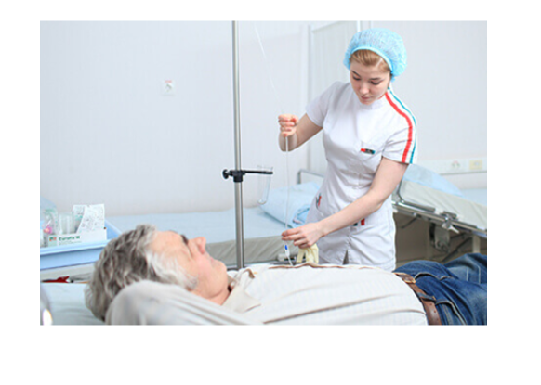
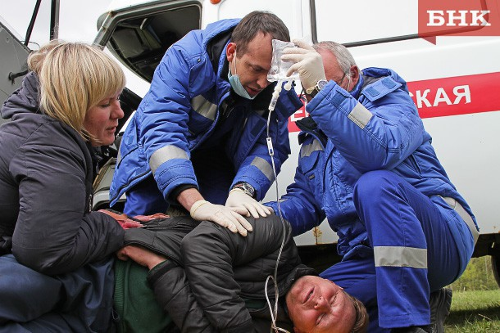

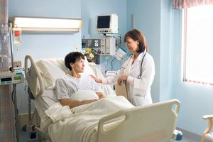
Умови надання медичної допомоги
поза медичної організації
амбулаторно
в денному стаціонарі
стаціонарно

Slide 6
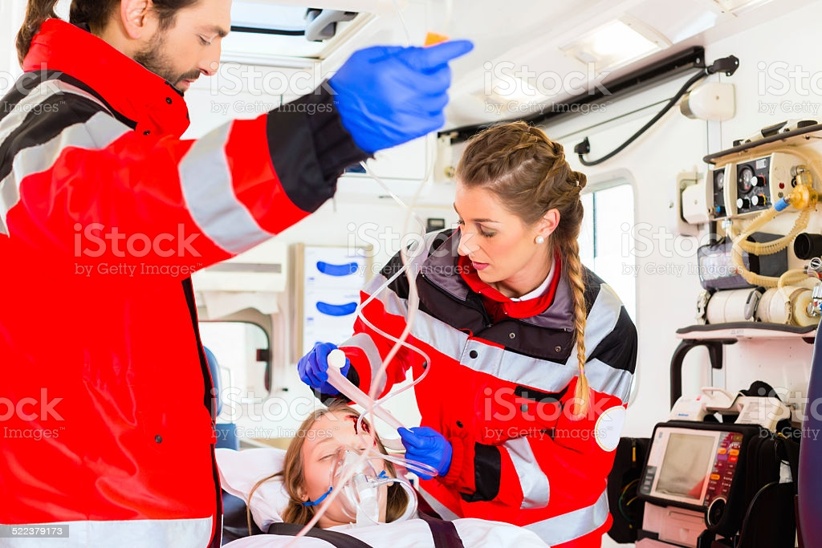
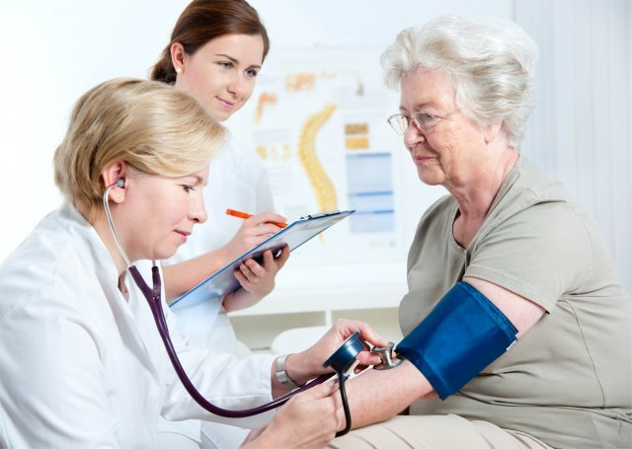
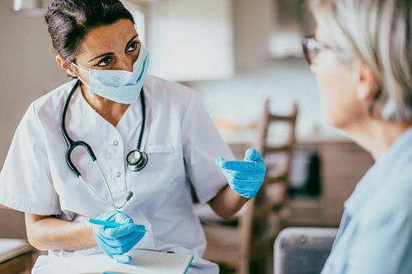
Форми надання медичної допомоги
екстрена - медична допомога, що надається при раптових гострих захворюваннях, станах, загостренні хронічних захворювань, що становлять загрозу життю пацієнта;
невідкладна - медична допомога, що надається при раптових гострих захворюваннях, станах, загостренні хронічних захворювань без явних ознак загрози життю пацієнта;
планова - медична допомога, яка надається при проведенні профілактичних заходів, при захворюваннях і станах, що не супроводжуються загрозою для життя пацієнта, які не потребують екстреної та невідкладної медичної допомоги та відстрочка надання якої на певний час не спричинить погіршення стану пацієнта, загрозу його життю та здоров'ю.

Slide 7

Первинна медико-санітарна допомога
Первинна медико-санітарна допомога - це комплекс лікувально-профілактичних послуг, що надаються на рівні місцевої громади, як правило сімейними лікарями, патронажними медичними сестрами, персоналом місцевих амбулаторних установ або силами інших медичних працівників.
Центр первинної медичної (медико-санітарної) допомоги (ЦПМСД) - установа охорони здоров'я, що створена з метою забезпечення потреб населення у первинній медичній допомозі.
Поліклініка - спеціалізований лікувально-профілактичний заклад, що надає первинну медичну допомогу хворим, які не потребують госпіталізації, і здійснює заходи щодо запобігання, виявлення, лікування різних захворювань і їх ускладнень.
Notes:
Одна з основних вимог, на якій акцентує увагу Всесвітня організація охорони здоров'я - це фізична доступність медичної допомоги населенню. Відповідно до принципів "Європейської політики по досягненню здоров'я на XXI століття", на рівні ПМСД державою повинна бути забезпечена безперервність медичної допомоги. Це означає надання лікувально-діагностичної допомоги пацієнту в будь-який час, включаючи нічний та святкові дні, а також забезпечення нагляду за пацієнтами, які виписалися зі стаціонарів для продовження лікування за місцем проживання. Передбачається також надання невідкладної медичної допомоги хворим у важкому стані. Всім цим вимогам відповідає концепція надання медичної допомоги на засадах сімейної медицини, для будь-якого пацієнта і членів його сім'ї фізично доступною, безперервною і нагальною.

Slide 8
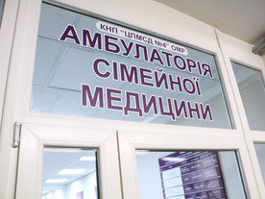
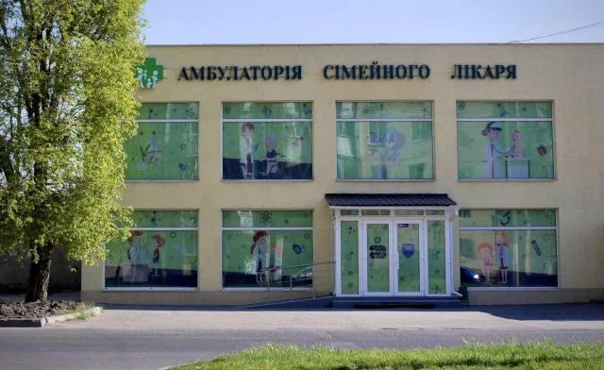
Амбулаторія - заклад охорони здоров'я, структурний підрозділ Центру первинної медичної (медико-санітарної) допомоги, в якому медичну допомогу надають лікарі таких спеціальностей: лікар загальної практики-сімейної медицини, лікарі-терапевти дільничні, лікарі-педіатри дільничні, а також інші фахівці, що працюють під керівництвом лікаря загальної практики. Амбулаторія обслуговує, як правило, контингент чисельністю понад 1000 осіб.
Медичний пункт сімейної медицини є відокремленим підрозділом Центру первинної медичної допомоги, що здійснює надання первинної долікарської медичної допомоги сімейною медичною сестрою, фельдшером, та/або сімейною медичною сестрою, фельдшером, яка (який) провадить господарську діяльність з медичної практики як фізична особа - підприємець та перебуває у цивільно-правових відносинах з відповідним Центром первинної медичної допомоги до його положення.

Slide 9
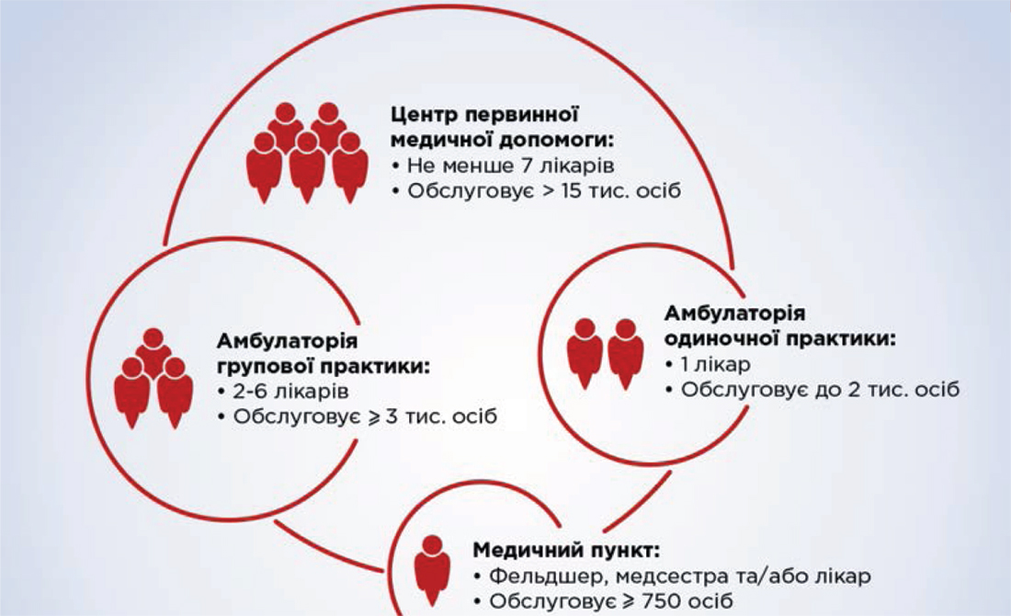

Slide 10
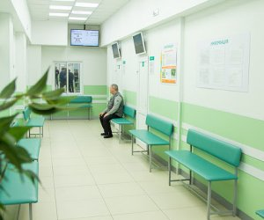
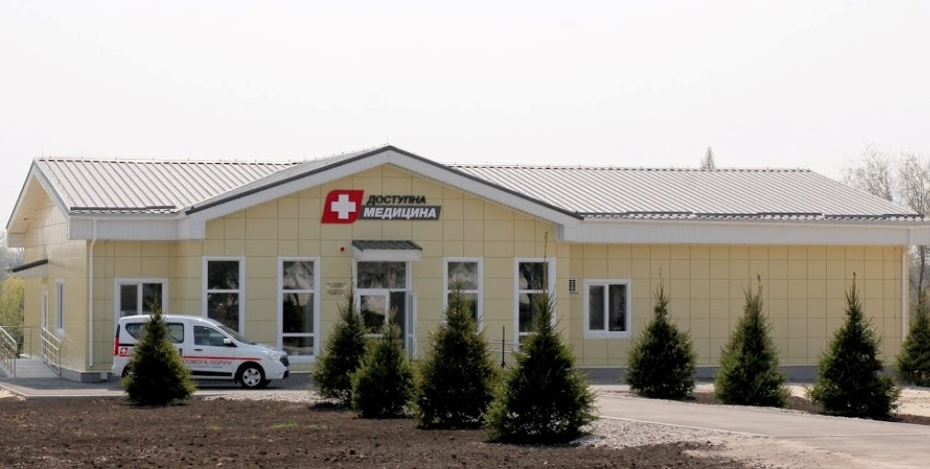
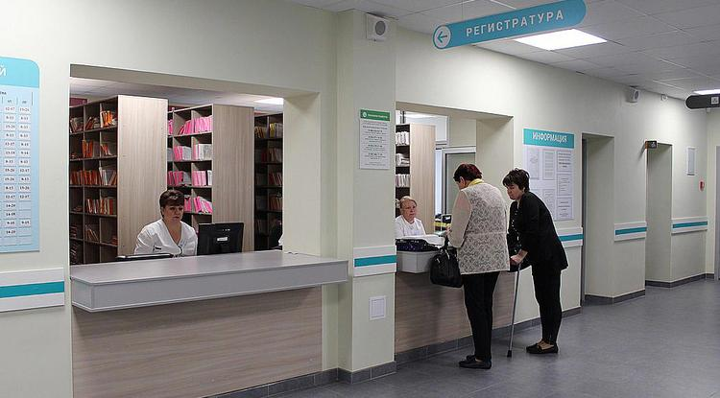
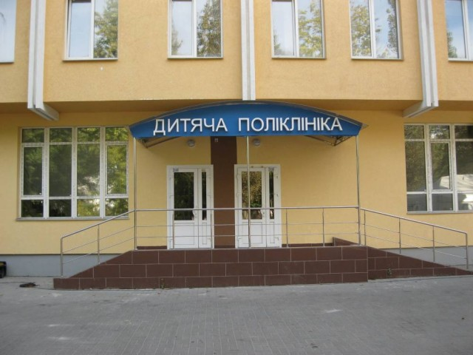
Класифікація
Поліклініки бувають:
об'єднаними з лікарнями
самостійні
За віком обслуговуваного контингенту:
для дорослих
для дітей
За місцезнаходженням:
міські
сільські
За адміністративним поділом:
обласні
міські
районні
За функціональним призначенням розрізняють: лікувально-діагностичні, консультативно-діагностичні поліклініки при медичних і науково-дослідних інститутах, обласних і районних лікарнях.

Slide 11

Основними завданнями ЦПМСД є:
1) організація надання прикріпленому населенню первинної медичної допомоги (ПМД);
2) забезпечення належної доступності і якості ПМД для прикріпленого населення;
3) організація взаємодії з установами охорони здоров'я, що надають вторинну (спеціалізовану) медичну допомогу, третинну (високоспеціалізовану) медичну допомогу, екстрену медичну допомогу, паліативну медичну допомогу, медичну реабілітацію;
4) організація та надання невідкладної медичної допомоги населенню;
5) планування розвитку ПМД;
6) проведення організаційно-методичної роботи у напрямку ПМД;
7) здійснення фінансового та матеріально-технічного забезпечення ПМД;
8) забезпечення кадрового укомплектування;
9) забезпечення взаємодії між підрозділами ЦПМСД в інтересах вдосконалення надання медичної допомоги, збереження і зміцнення здоров'я населення;
10) сприяння доступності для населення сільської місцевості стоматологічної та екстреної допомоги, забезпечення лікарськими засобами.

Slide 12
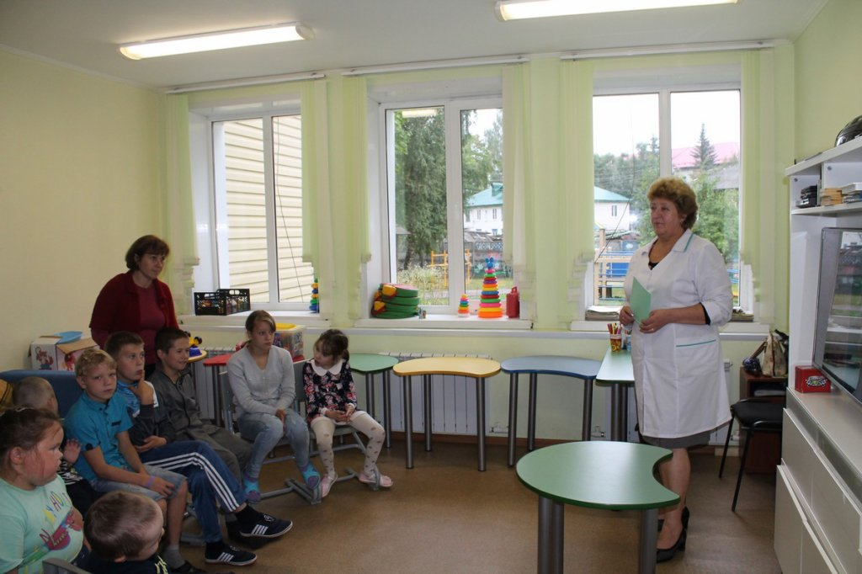
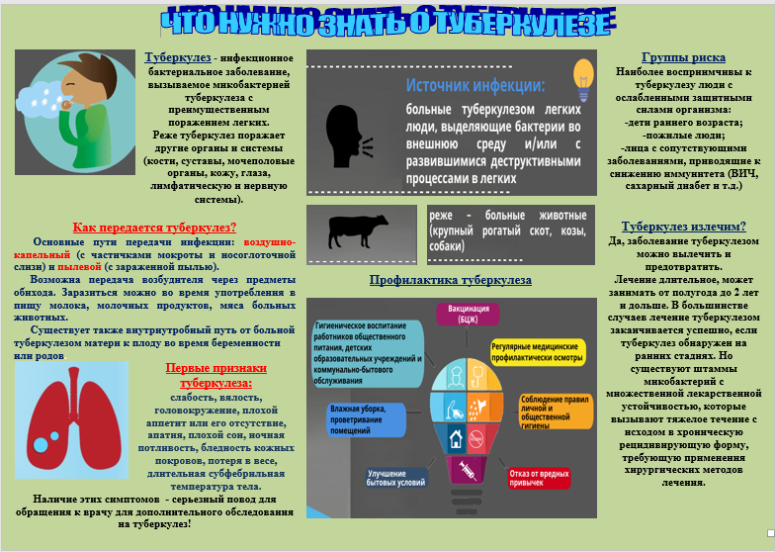
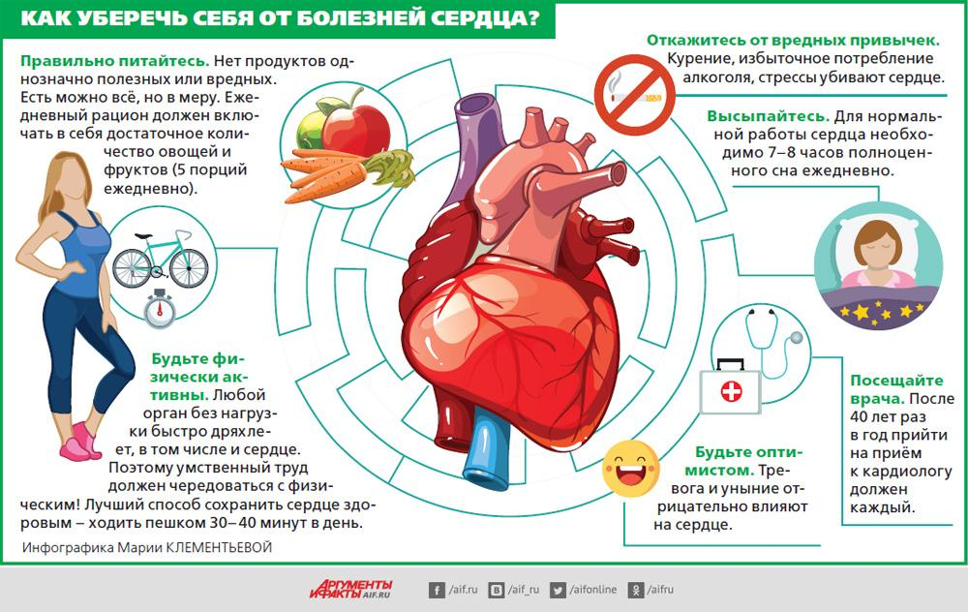
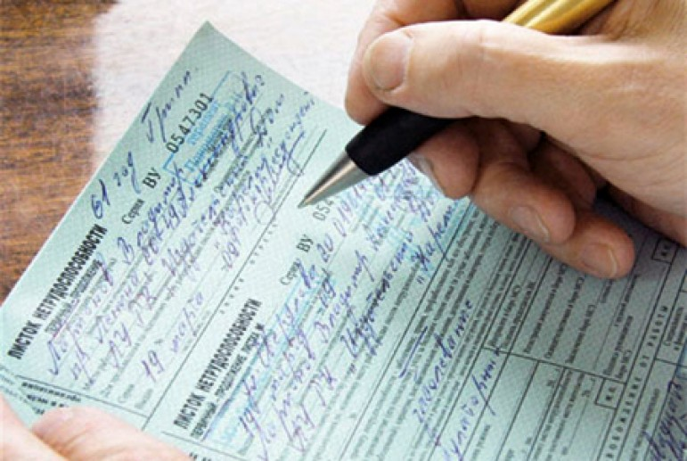


Надання цієї допомоги має здійснюватися як в поліклініці, так і в домашніх умовах.
Для вирішення цих завдань ЦПМСД організовують та провадять:
надання першої невідкладної допомоги при гострих раптових захворюваннях і травмах;
виявлення захворювань;
своєчасну госпіталізацію пацієнтів, яким потрібне стаціонарне лікування;
експертизу непрацездатності хворих, видачу лікарняних листів і трудових рекомендацій;
направлення на лікарсько-трудову експертизу пацієнтів зі стійкою втратою працездатності.
Крім цього персонал поліклініки повинен проводити санітарно-просвітницьку роботу, регулярно здійснювати обстеження населення.

Slide 13
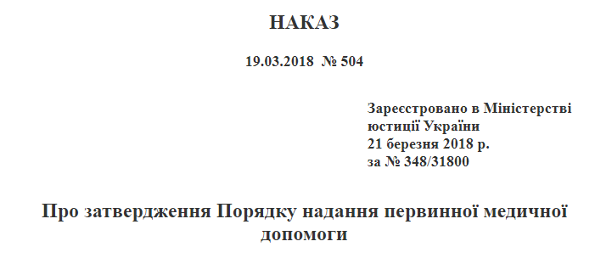


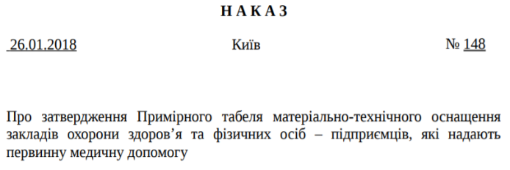
Документи, які регламентують надання первинної медичної допомоги

Slide 14

Сімейна медицина - комплекс наукових і практичних заходів щодо організації сімейної лікувальної практики.
Головні принципи сімейної медицини:
тривалість і безперервність спостереження;
багатопрофільність первинної медичної допомоги;
ставлення до сім'ї, як до одиниці медичного обслуговування;
превентивність, як основа діяльності сімейного лікаря;
економічна ефективність і доцільність допомоги;
координація медичної допомоги;
відповідальність пацієнта, членів його сім'ї і суспільства за збереження і поліпшення його здоров'я.
Notes:
Якщо виходити з уявлень про багатовимірність форм нездоров'я, слід розуміти, що сімейна медицина є клінічною спеціальністю, яка розглядає людину, як єдине ціле. Обов'язок сімейного лікаря - надання первинної медичної допомоги будь-якому хворому, незалежно від віку і статі.
Надання хворим кваліфікованої первинної лікувально-профілактичної допомоги в умовах амбулаторії та вдома є функцією сімейного лікаря. Надаючи допомогу декільком поколінням пацієнтів із однієї сім'ї, сімейний лікар і сімейна медсестра неминуче стають свідками внутрішніх проблем сім'ї та тісно стикаються з ними. Ставлення сім'ї до питань здоров'я її членів, впливу екологічних факторів, спорту, особливостей харчування, значущості для здоров'я шкідливих звичок і т.д. має постійно контролюватися медичним працівником, який повинен передбачати як очікувані, так і непередбачувані переходи кожного із членів сім'ї в зону ризику. У фахівця з сімейної медицини є унікальна можливість застосовувати превентивні заходи на ранньому етапі розвитку патологічних змін.

Slide 15

Профілактична спрямованість - важливий принцип сімейної медицини. Прогнозування ризику розвитку окремих захворювань, доклінічна їх діагностика, своєчасність інформування пацієнта, а також прийняття профілактичних заходів - найважливіші складові елементи щоденної роботи сімейного лікаря і медичної сестри.
Notes:
Тільки у сімейного лікаря є мотивована потреба по-справжньому займатися профілактикою в процесі повсякденної роботи зі своїми пацієнтами і членами їх сімей. Пояснюється це не тільки тим, що сімейний лікар краще вузькоспеціалізованих колег знає своїх пацієнтів і шкідливі для здоров'я обставини їх життя, а й тим, що тільки сімейний лікар безпосередньо зацікавлений у зниженні захворюваності прикріпленого населення. Сімейний лікар частіше за інших фахівців повинен використовувати раціональну як з медичної, так і з економічної точки зору обґрунтовану тактику по відношенню до необхідних лабораторних та інструментальних методів дослідження і рекомендувати необхідність застосування спеціалізованих технологій лікування.

Slide 16

Завдання та обов’язки лікаря загальної практики - сімейного лікаря:
1. Керується чинним законодавством України про охорону здоров’я та нормативно-правовими актами, що визначають діяльність органів управління та закладів охорони здоров’я, організацію медико-санітарної допомоги.
2. Здійснює динамічне спостереження за станом здоров’я кожного члена сім’ї з проведенням необхідного обстеження і оздоровлення за індивідуальним планом.
3. Застосовує сучасні методи діагностики, лікування та реабілітації пацієнтів.
4. Здійснює нагляд за побічними реакціями/діями лікарських засобів.
5. Організовує у разі потреби консультації інших спеціалістів і госпіталізацію пацієнтів.
6. Здійснює нагляд за хворими. Надає невідкладну медичну допомогу на догоспітальному етапі.
7. Виконує загальні види лікарських маніпуляцій.

Slide 17


8. Проводить профілактичну роботу по виявленню ранніх та прихованих форм захворювання і факторів ризику, імунопрофілактику захворювань, експертизу тимчасової втрати працездатності пацієнтів.
9. Організовує медико-соціальну і побутову допомогу одиноким, людям похилого віку, інвалідам та хронічним хворим.
10. Надає консультативну допомогу сім’ям з питань: планування сім’ї, етики, психології, гігієни, соціальних аспектів сімейного життя, виховання дітей, підготовки їх до дитячих дошкільних закладів, шкіл та профорієнтації.
11. Веде активну роботу щодо поширення медичних знань серед населення, пропаганди здорового способу життя, запобігання захворювань.
12. Планує роботу та проводить аналіз її результатів.
13. Веде лікарську документацію.
14. Дотримується принципів медичної деонтології.
15. Постійно удосконалює свій професійний рівень.

Slide 18

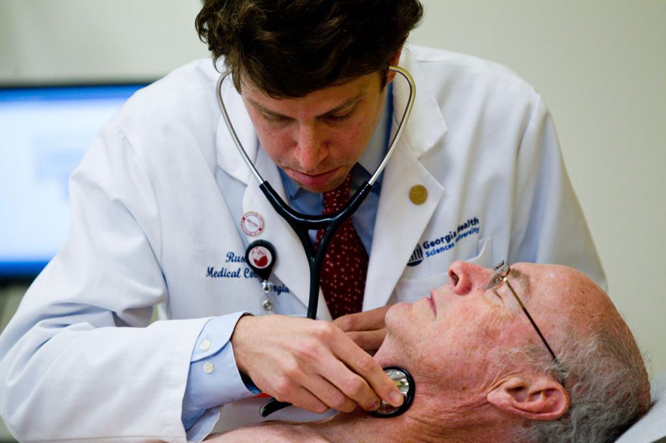
Сімейний лікар повинен знати:
основи чинного законодавства про охорону здоров’я та нормативні документи, що регламентують діяльність органів управління та закладів охорони здоров’я;
основи соціальної гігієни, організації охорони здоров’я, медичної психології та економіки відповідно до задач управління охороною здоров’я населення свого регіону;
основи загальнотеоретичних дисциплін в обсязі, необхідному для вирішення професійних задач;
анатомо-фізіологічні та психологічні особливості дорослих, дітей та осіб старшого віку;
особливості розвитку дітей та підлітків;
перебіг захворювань залежно від статі та віку;
сучасну класифікацію хвороб;
сучасні методи профілактики, діагностики та лікування захворювань органів дихання, травлення та системи виділення, ендокринної системи та обміну речовин, шкіри, органів зору, ЛОР-органів, інфекційних, неврологічних та психічних захворювань у дорослих та дітей;
основи медичної генетики;

Slide 19
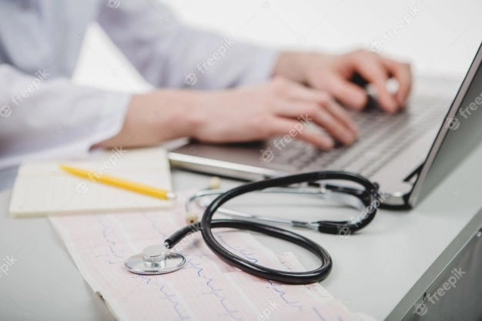

питання асептики та антисептики;
методи протиепідемічного захисту населення;
основи реанімації;
клініку, діагностику та принципи лікування невідкладних станів;
фармако-, дієто-, фізіо- та курортотерапію;
немедикаментозні методи лікування та профілактики;
фактори ризику виникнення найбільш поширених захворювань;
методи визначення тимчасової і стійкої непрацездатності, організацію роботи лікарсько-консультативної та медико-соціальної експертної комісій;
основи медичної, професійної, соціальної та сімейної реабілітації;
основи медичної інформатики;
форми і методи санітарно-освітньої роботи;
правила оформлення медичної документації;
передові інформаційні та Інтернет технології;
сучасну наукову літературу та науково-практичну періодику за фахом, методи її аналізу та узагальнення.

Slide 20
Вміння та практичні навички, якими повинен володіти сімейний лікар:
01
володіння методикою постановки попереднього діагнозу;
02
визначення необхідності та послідовності застосування параклінічних методів діагностики, вміння правильно оцінювати їх;
03
обґрунтування і визначення клінічного діагнозу;
04
визначення тактики ведення хворого (екстрена допомога, термінова госпіталізація, планова госпіталізація, необхідність консультації інших фахівців, амбулаторне лікування);
05
надання невідкладної допомоги при екстремальних станах (всі види шоку, гостра серцева недостатність і т.д.);
06
виконання найбільш поширених маніпуляцій;
07
складання планів диспансеризації та реабілітації хворих та участь в їх здійсненні;
08
вирішення питань експертизи непрацездатності;
09
проведення профілактичної роботи з населенням.

Slide 21
Основні принципи сімейної медицини:
сімейний підхід - це взаємодія фахівців сімейної медицини з пацієнтом і членами його сім'ї з метою створення умов для збереження, зміцнення або відновлення здоров'я пацієнта;
надання первинної медичної допомоги кільком поколінням;
орієнтованість на пацієнта - це залучення пацієнта до процесу прийняття рішень щодо застосування медичних втручань (методів діагностики, профілактики або лікування);
профілактична спрямованість - це прогнозування ризику розвитку найбільш поширених захворювань і своєчасне проведення відповідних профілактичних заходів;
доступність - забезпечення безперешкодного доступу до суб'єкта первинної медичної допомоги;
рівність і недискримінація - це забезпечення надання первинної медичної допомоги незалежно від раси, кольору шкіри, статі, мови, релігії, політичних чи інших переконань, національного або соціального походження, майнового або іншого положення;

Slide 22

багатопрофільність - це профілактика, діагностика та лікування найбільш поширених хвороб, травм, отруєнь, патологічних, фізіологічних (під час вагітності) станів з використанням методів і способів медичного втручання в процесі надання первинної медичної допомоги;
безперервність - це постійне спостереження за станом здоров'я пацієнта в процесі надання первинної медичної допомоги;
тривалість - це забезпечення контролем і опікою в усі періоди життя людини незалежно від характеру захворювання, стану органів і систем його організму, на підставі взаємин між фахівцями сімейної медицини та пацієнтом;
координація - це професійна діяльність лікаря загальної практики - сімейного лікаря, спрямована на взаємодію з фахівцями та установами охорони здоров'я, що надають інші види медичної допомоги.

Slide 23

Право на первинну медичну допомогу на засадах сімейної медицини на території України має кожен громадянин України та інші особи, які перебувають на її території. Держава гарантує безкоштовне надання первинної медичної допомоги на засадах сімейної медицини в державних і комунальних закладах охорони здоров'я, з якими головний розпорядник бюджетних коштів уклав договір про медичне обслуговування населення.
Також мають право на ПМП іноземці та особи без громадянства, які тимчасово перебувають на території України, а також фізичні особи, взяті під варту або яким призначено покарання у вигляді позбавлення волі.

Slide 24
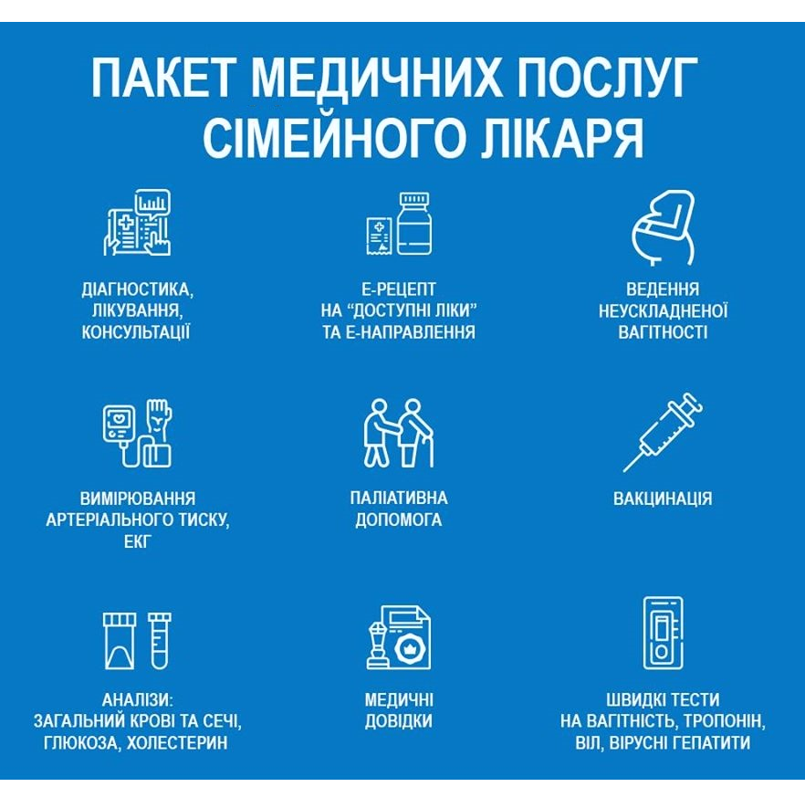
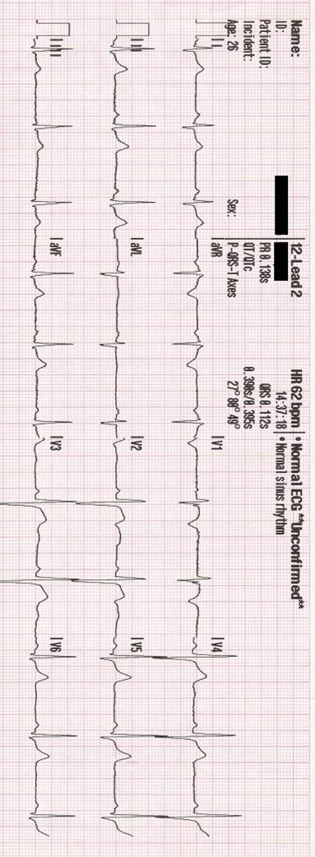
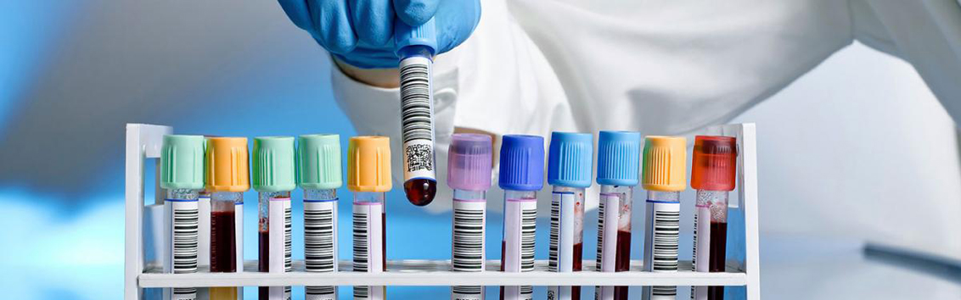

Slide 25

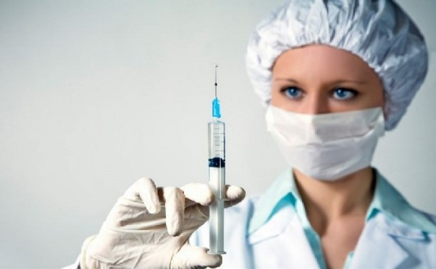
Види первинної медичної допомоги
Первинна долікарська медична допомога
Ким надається:
сімейної медичною сестрою, фельдшером закладів охорони здоров'я та їх структурних (відокремлених) підрозділів незалежно від форми власності та організаційно-правової форми.
Де надається:
в амбулаторних умовах або за місцем проживання (перебування) пацієнта.
Що передбачає:
здійснення профілактичних заходів, надання консультацій, проведення елементів діагностики та лікування найбільш поширених хвороб, травм, отруєнь, патологічних, фізіологічних (під час вагітності) станів відповідно до медичних показань;
надання елементів паліативної допомоги та елементів медичної реабілітації, надання невідкладної медичної допомоги в разі гострого розладу фізичного чи психічного здоров'я пацієнта.

Slide 26


Первинна лікарська медична допомога
Ким надається:
лікарями загальної практики - сімейними лікарями закладів охорони здоров'я та їх структурних (відокремлених) підрозділів незалежно від форми власності та організаційно-правової форми.
Де надається:
надається в амбулаторних умовах або за місцем проживання (перебування) пацієнта.
Що передбачає:
здійснення профілактичних заходів, надання консультації, проведення діагностики та лікування найбільш поширених хвороб, травм, отруєнь, патологічних, фізіологічних (під час вагітності) станів;
надання елементів екстреної медичної, елементів паліативної допомоги та елементів медичної реабілітації, направлення пацієнта відповідно до медичних показань, для надання йому екстреної медичної, вторинної (спеціалізованої), третинної (високоспеціалізованої) медичної допомоги, паліативної допомоги та медичної реабілітації;
надання невідкладної медичної допомоги в разі гострого розладу фізичного чи психічного здоров'я пацієнта.

Slide 27
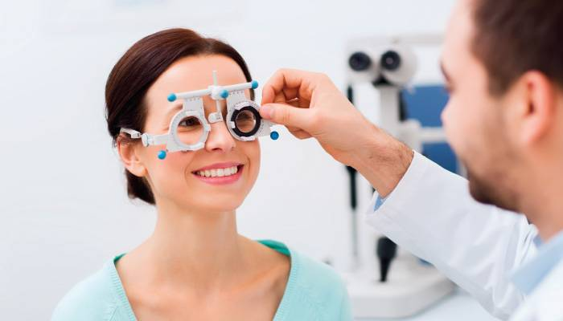
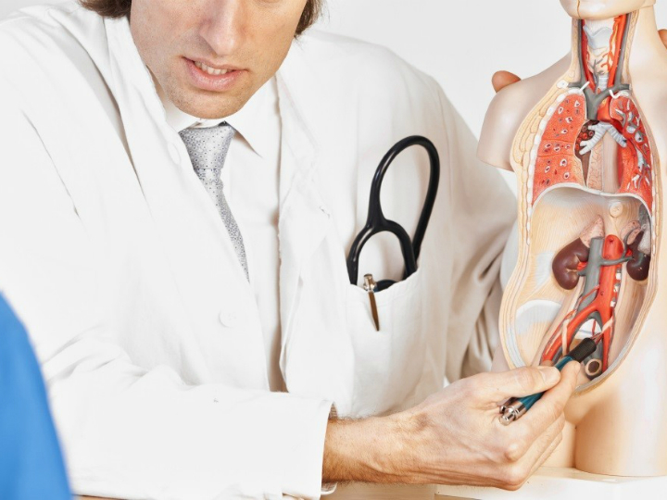
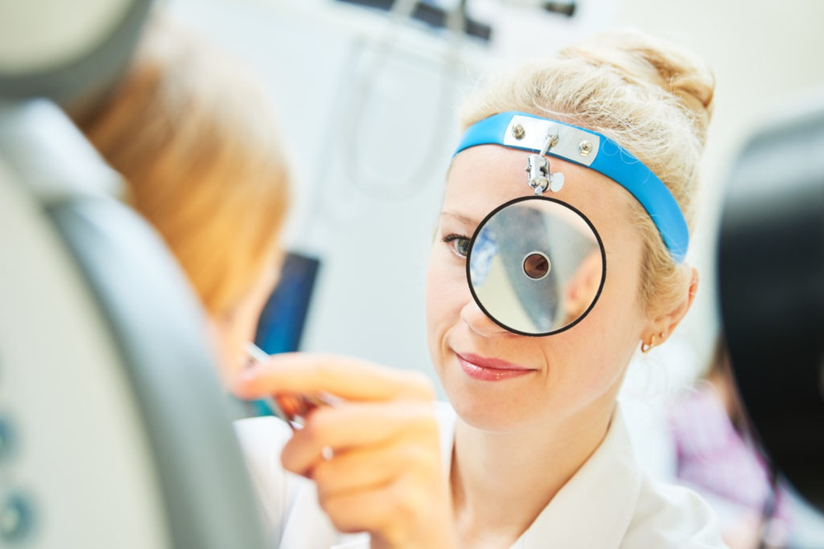
Первинна спеціалізована медична допомога
Ким надається:
лікарями-спеціалістами різного профілю (офтальмологами, стоматологами та ін.) закладів охорони здоров'я та їх структурних підрозділів незалежно від форми власності та організаційно-правової форми.
Де надається:
в амбулаторних умовах або за місцем проживання (перебування) пацієнта.
Що передбачає:
здійснення профілактичних заходів, надання консультацій, проведення діагностики та лікування найбільш поширених хвороб, травм, отруєнь, патологічних, фізіологічних (під час вагітності) станів відповідно до медичних показань;
надання невідкладної медичної допомоги в разі гострого розладу фізичного чи психічного здоров'я пацієнта;
надання елементів вторинної (спеціалізованої) медичної допомоги.

Slide 28
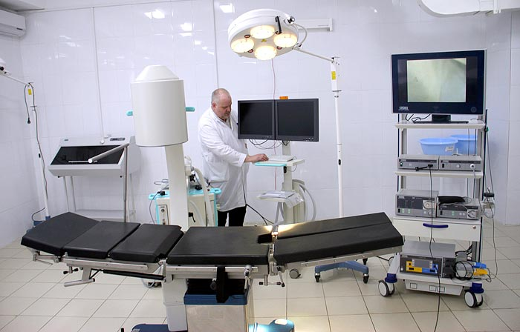
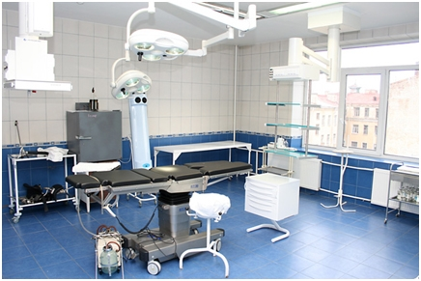
Альтернативні форми надання амбулаторно-поліклінічної допомоги:
денні стаціонари;
центри амбулаторної хірургії;
стаціонари на дому.

Slide 29
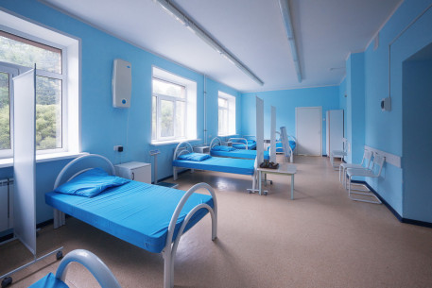
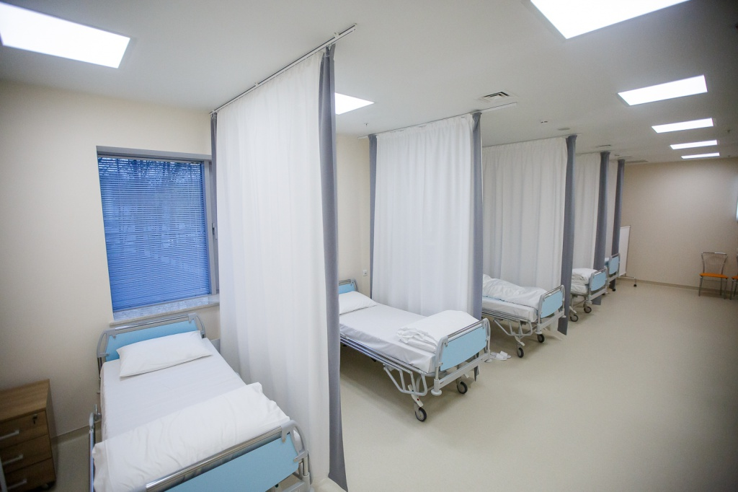

Денний стаціонар
Денний стаціонар є структурним підрозділом медичної організації, яка надає первинну медико-санітарну допомогу, і організовується для здійснення лікувальних і діагностичних заходів при захворюваннях і станах, які не потребують цілодобового медичного спостереження.
Основними функціями денного стаціонару є:
надання медичної допомоги хворим, які не потребують цілодобового медичного спостереження;
лікування хворих, виписаних зі стаціонару під спостереження лікаря медичної організації після оперативних втручань;
впровадження в практику сучасних методів діагностики, лікування і реабілітації хворих;
ведення облікової та звітної документації;
участь у проведенні заходів щодо підвищення кваліфікації лікарів і медичних працівників із середньою медичною освітою.
При відсутності ефекту від проведеного лікування в денному стаціонарі або при виникненні показань для цілодобового медичного спостереження і лікування, а також при відсутності можливості проведення додаткових обстежень за медичними показаннями хворий направляється в стаціонар!

Slide 30
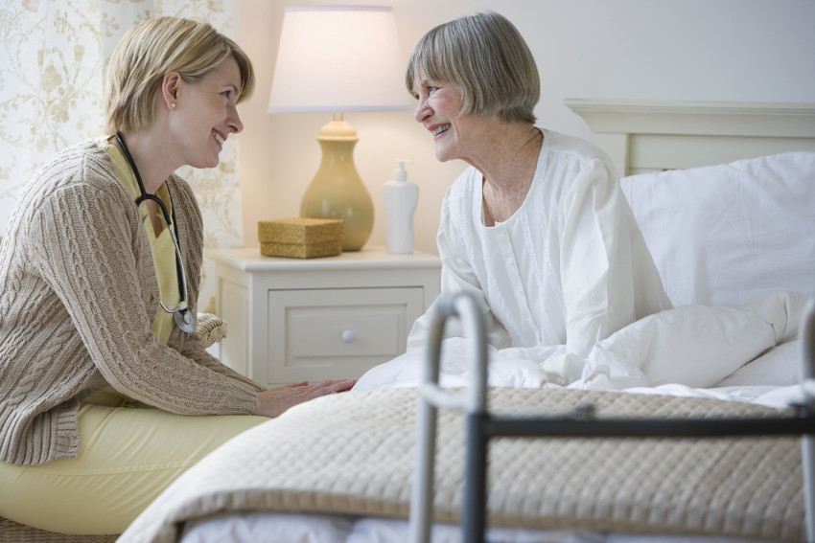
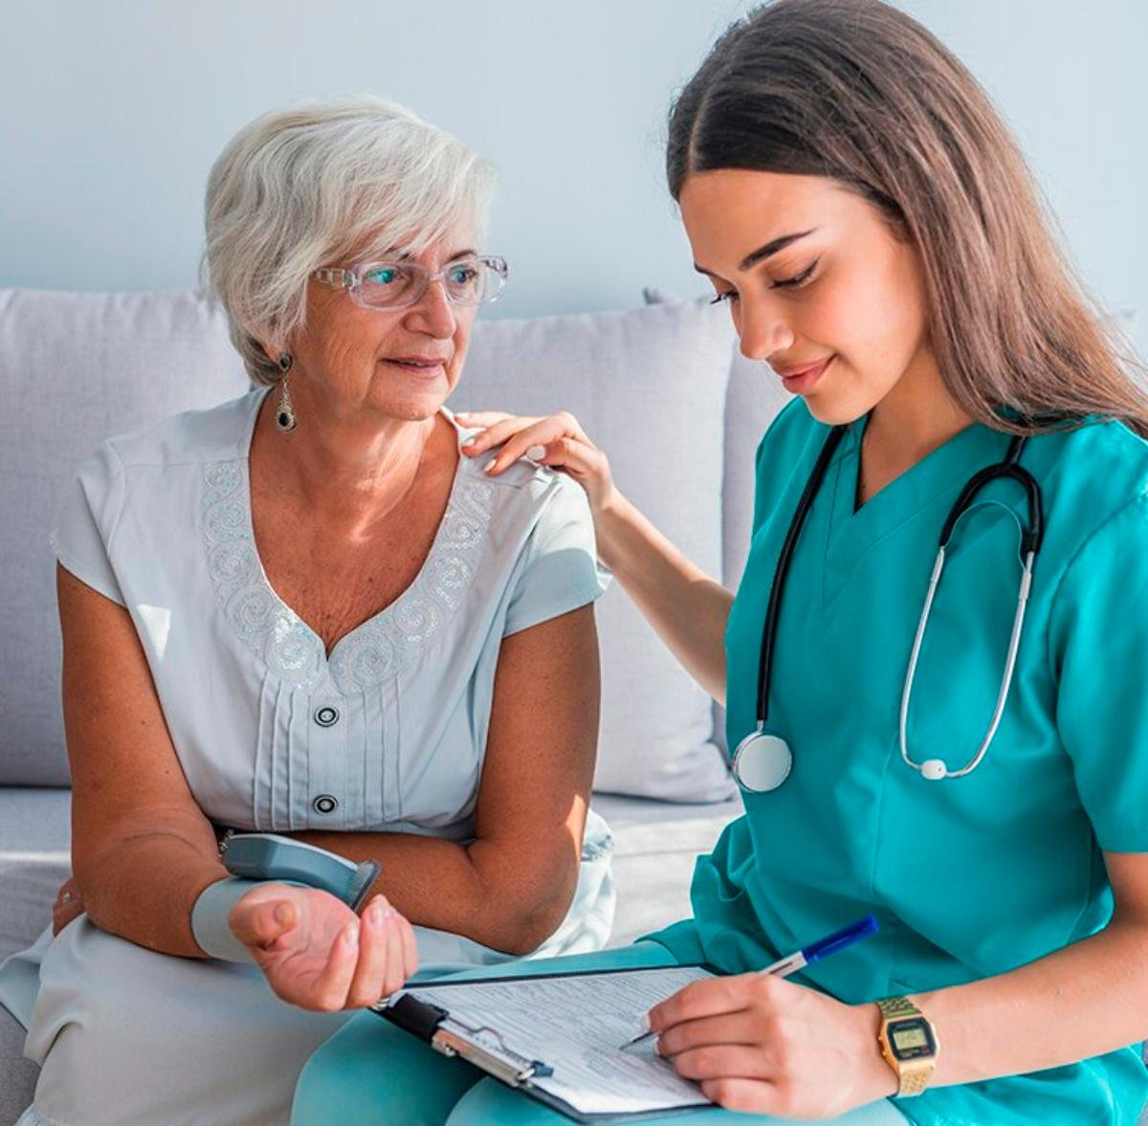
Стаціонар на дому
Категорія пацієнтів: хворі з гострими, хронічними захворюваннями та їх загостреннями, які не потребують стаціонарного лікування.
Стаціонар на дому організовується в складі поліклініки, дитячої поліклініки, медсанчастини, поліклінічних відділень лікарні, диспансерах.
Головна умова: стан здоров'я хворого і його домашні умови дозволяють організувати медичну допомогу та догляд на дому.
Заходи: щоденне спостереження хворого лікарем і медичною сестрою, лабораторно-діагностичні обстеження, медикаментозна терапія, різні процедури, консультації лікарів-спеціалістів за профілем захворювання.
При погіршенні перебігу захворювання хворий повинен бути негайно переведений в стаціонар.
На хворого, що перебуває в стаціонарі на дому, всі записи проводяться в амбулаторній карті.

Slide 31

Професійні права фахівців первинної медичної допомоги
безпечні умови надання первинної медичної допомоги та захист від протиправного посягання на життя і здоров'я;
підвищені посадові оклади, надбавки за особливий характер праці, за особливі умови праці, доплати за науковий ступінь, за почесні звання, а також за вислугу років в залежності від стажу роботи в державних і комунальних закладах охорони здоров'я, інші надбавки і доплати, премії і винагороди, розмір та порядок встановлення яких визначаються Кабінетом Міністрів України;
матеріальну допомогу для оздоровлення при наданні щорічної відпустки у розмірі одного посадового окладу та матеріальну допомогу для вирішення соціально-побутових питань у розмірі одного посадового окладу, які встановлюються у порядку, визначеному Кабінетом Міністрів України;
обов'язкове страхування, яке забезпечується в порядку, визначеному законом;
мають право відмовитися від подальшого ведення пацієнта, якщо останній не виконує медичних приписів або правил внутрішнього розпорядку закладу охорони здоров'я, за умови, що це не загрожуватиме життю хворого і здоров'ю населення.

Slide 32

eHealth
eHealth - це сукупність інформаційних сервісів для лікарів, пацієнтів і державних органів системи охорони здоров'я, призначених для систематизації всієї медичної інформації.
Для медичних установ - це автоматизовані інструменти управління робочими процесами - медичні інформаційні системи.
Для пацієнтів - зручні веб-сервіси та мобільні додатки для дистанційного запису до лікаря, доступу до власної медичної інформації та онлайн консультацій.
Для держави система eHealth - це джерело даних про роботу всієї системи охорони здоров'я, які є базою для прийняття стратегічних управлінських рішень. В цілому eHealth - це те, що об'єднує в єдиний інформаційний простір різні галузі охорони здоров'я:
медичну практику
управління закладами охорони здоров'я
медичне право
фармацевтичну галузь
інформаційні сервіси для пацієнтів

Slide 33

Користувачам доступний такий функціонал для роботи з електронною системою охорони здоров'я:
Для первинної медичної допомоги
Реєстрація ОМП, підрозділів, користувачів
Заключення капітаціонних договорів з НСЗУ
Заключення декларацій
Виписка електронних рецептів eHealth "Доступні ліки"
Електронні медичні записи
Виписка електронних направлень

Slide 34

Медичні інформаційні системи

Slide 35
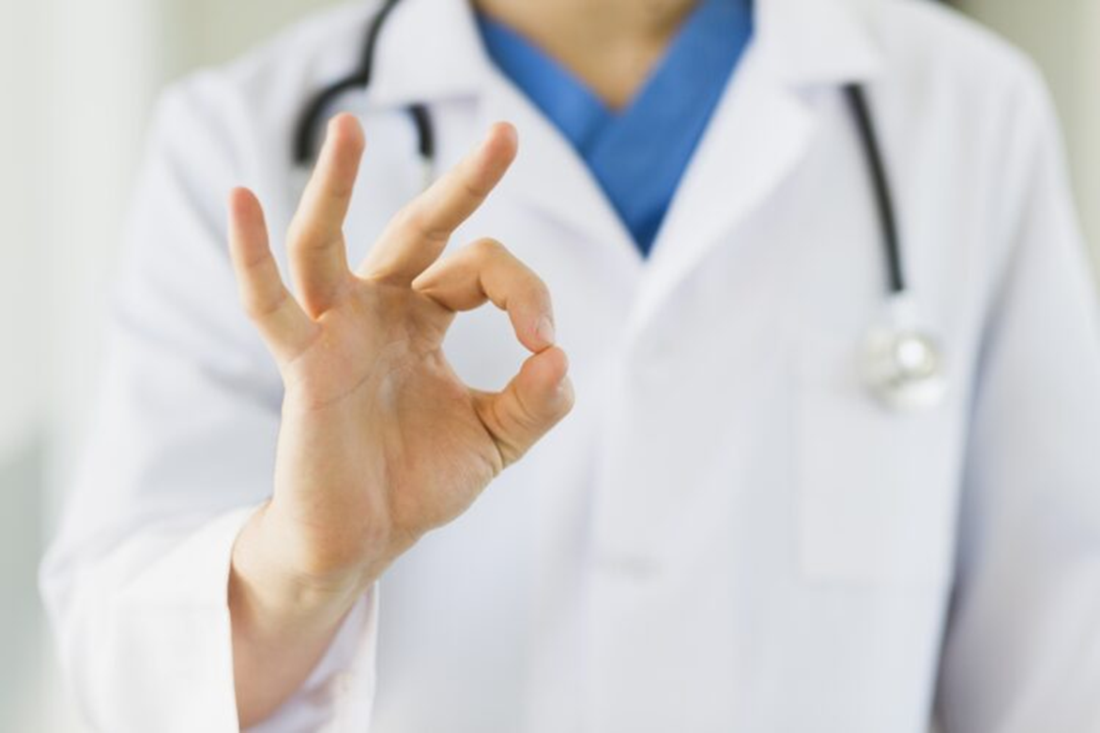
Дякую за увагу!

